Slide 1
Chapter 1: Computer Networking
CS433 เครือข่ายคอมพิวเตอร์

Slide 2
เครือข่ายคอมพิวเตอร์
ทำไมเราต้องมีเครือข่ายคอมพิวเตอร์
แลกเปลี่ยนข้อมูล
แชร์ทรัพยากร
สื่อสาร

Slide 3
องค์ประกอบพื้นฐานของเครือข่าย
คอมพิวเตอร์
อุปกรณ์เน็ตเวิร์ก (Network Interface)
สื่อกลางที่ใช้ในการสื่อสาร (Media)
Protocol หรือมาตราฐานที่ใช้ในการสื่อสาร
อุปกรณ์อื่นๆ เช่น Hub, Switch, Router

Slide 4
คอมพิวเตอร์
PC/Mac
Server
Smart Phone
Etc.

Slide 5
Network Interface
ถูกเรียกว่า Network Interface Card (NIC) มาก่อน
เป็นอุปกรณ์สำหรับเชื่อมต่อกับเครือข่าย
Ethernet Card
WiFi Card
Bluetooth

Slide 6
สื่อกลางที่ใช้ในการสื่อสาร (Transmission Medium)
สายคู่บิดเกลียว (Twisted Pair Cable)
สายโคแอ๊กเชียล (Coaxial Cable)
สายใยแก้วนำแสง (Fiber Optics)
คลื่นความถี่(สำหรับการสื่อสารไร้สาย)

Slide 7
Protocol
TCP/IP
HTTP
FTP
DHCP
DNS
IP

Slide 8
อุปกรณ์อื่นๆ
Hub
Repeater
Switch
Bridge
Router

Slide 9
ประเภทของเครือข่าย
Local Area Network (LAN)
Ethernet, Wifi, Token Ring
Wide Area Network (WAN)
ADSL, ISDN
Personal Area Network (PAN)
Bluetooth

Slide 10
โครงสร้างของเครือข่ายแบ่งตามหน้าที่
Client/Server Model
Peer to Peer Model

Slide 11
Client/Server Model
Server เป็นผู้ให้บริการต่างๆ และควบคุมการเข้าถึงข้อมูลและทรัพยากรในเครือข่าย
Client เป็นผู้ร้องขอใช้บริการต่างๆ
มี Server เป็นผู้ควบคุมด้านความปลอดภัยของเครือข่าย

Slide 12
Peer to Peer Model
ทุกเครื่องทำหน้าที่เป็นทั้ง Client และ Server
แบ่งหน้าที่ของเครื่องคอมพิวเตอร์อย่างเท่าเทียม
ไม่จำเป็นต้องมีเครื่องใดเครื่องนึงทำหน้าที่เป็น Server
ยากแก่การควบคุมทรัพยากรในเครือข่ายขนาดใหญ่

Slide 13
Protocol
ความหลากหลายของอุปกรณ์คอมพิวเตอร์
ต้องมีมาตราฐานการสื่อสารเดียวกัน
เราจึงต้องสร้างมาตราฐานกลางขึ้นมาเพื่อใช้ในการสื่อสาร
ตัวอย่างที่เห็นนั่นก็คือแบบอ้างอิง OSI Model

Slide 14
How do computers communicate?
แล้วคอมพิวเตอร์ส่งข้อมูลกันอย่างไร?
เปรียบเทียบ Walkie-Talkie และ WiFi
ทำไมเราสามารถติดต่อกับคอมพิวเตอร์ได้หลายเครื่องพร้อมกัน
เทคนิคแรกคือ แบ่งข้อมูลออกเป็นกลุ่มข้อมูล (Packet) แล้วส่งออกไปทีละ Packet
ถ้ามีหลายเครื่องใช้งานพร้อมกันก็ผลัดกันส่ง
เรียกวิธีนี้ว่า Packet Switching

Slide 15
Packet Switching
ส่งต่อข้อมูลแบบ “เก็บให้ครบแล้วส่งต่อ”
Switch หรือ Router รับข้อมูล
ต้องรอรับ Packet ตั้งแต่ bit แรกจน bit สุดท้าย ให้ครบแล้วถึงส่งต่อ

Slide 16
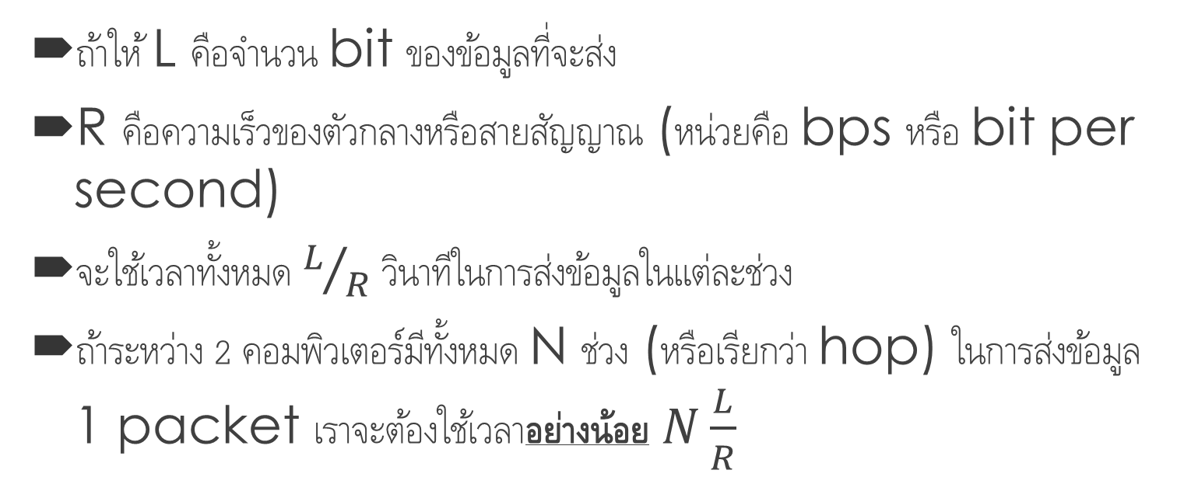
Delay
ถ้าให้ L คือจำนวน bit ของข้อมูลที่จะส่ง
R คือความเร็วของตัวกลางหรือสายสัญญาณ (หน่วยคือ bps หรือ bit per second)
จะใช้เวลาทั้งหมด $L/R$ วินาทีในการส่งข้อมูลในแต่ละช่วง
ถ้าระหว่าง 2 คอมพิวเตอร์มีทั้งหมด N ช่วง (หรือเรียกว่า hop) ในการส่งข้อมูล 1 packet เราจะต้องใช้เวลาอย่างน้อย $N\frac{L}{R}$

Slide 17
Circuit Switching
ทั้งสองฝั่งของอุปกรณ์ที่สื่อสารกัน จะมีการจองเส้นทางการสื่อสารไว้ใช้กันเอง
อุปกรณ์อื่นไม่สามารถมาใช้เส้นทางการสื่อสารในระหว่างที่มีการใช้งานอยู่ได้
ข้อดีของระบบนี้คือมี Delay ที่คาดเดาและหวังผลได้ง่ายกว่า Packet Switching เนื่องจากไม่ต้องรอหลีกกับผู้อื่นเพื่อส่งและรับข้อมูล
ตัวอย่าง โทรศัพท์บ้าน ถ้ามีใครโทรอยู่ ผู้อื่นจะไม่สามารถโทรเข้าได้

Slide 18
Multiplexing in Circuit-Switched Networks
เทคนิคที่ใช้ในการบริหารตัวกลาง เพื่อให้ใช้งานได้หลายๆ คู่สายพร้อมๆ กัน มีสองแบบคือ
แบ่งกันใช้งานตามความถื่ Frequency-Division Multiplexing (FDM)
แบ่งกันใช้งานตามเวลา Time-Division Multiplexing (TDM)

Slide 19
Multiplexing

Slide 20
Packet Switching vs Circuit Switching
 | Packet Switching | Circuit Switching
เส้นทางส่วนตัว Dedicated Path | ไม่มี, แบ่งใช้งานกับผู้อื่น | มี
เส้นทางที่ใช้สำหรับการสื่อสารตั้งแต่ต้นจนจบ | แต่ละ Packet อาจจะเดินทางไปคนละเส้นทาง | ใช้เส้นทางเดียวกันตั้งแต่ต้นจนจบ
Bandwidth | ขึ้นอยู่กับจำนวนผู้ใช้งานในขณะนั้นๆ | คงที่
Overheads (ข้อมูลสิ้นเปลือง) | เสียไปกับทุกๆ Packet | หลังจากได้เส้นทางการสื่อสารแล้วไม่มี

Slide 21
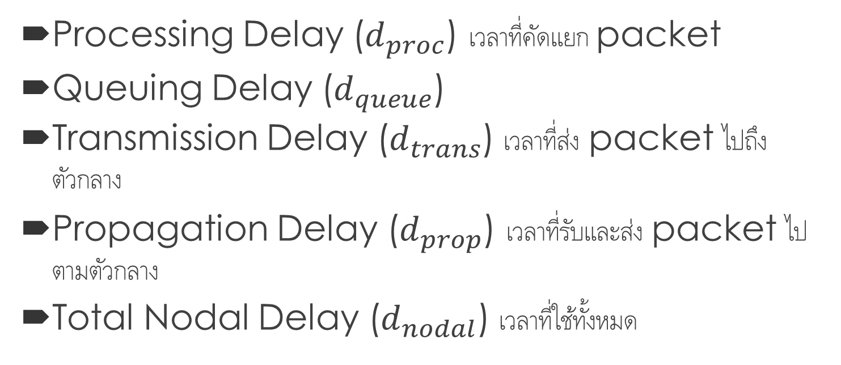
Delay in Packet-Switched Networks
Processing Delay ($d_{proc}$) เวลาที่คัดแยก packet
Queuing Delay ($d_{queue}$)
Transmission Delay ($d_{trans}$) เวลาที่ส่ง packet ไปถึงตัวกลาง
Propagation Delay ($d_{prop}$) เวลาที่รับและส่ง packet ไปตามตัวกลาง
Total Nodal Delay ($d_{nodal}$) เวลาที่ใช้ทั้งหมด

Slide 22
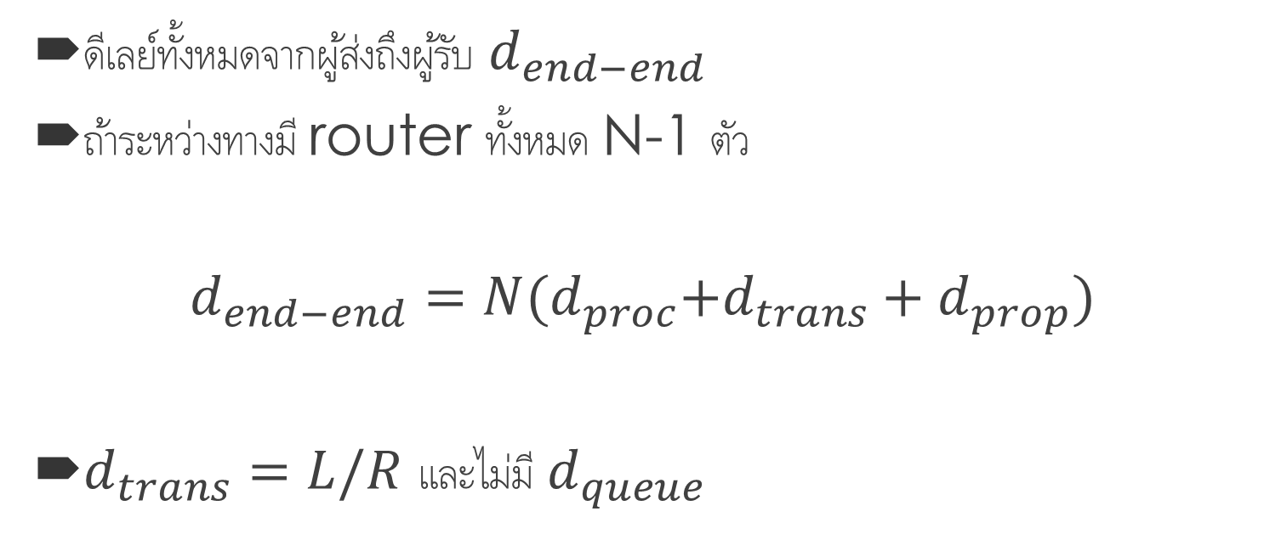
End-to-End Delay
ดีเลย์ทั้งหมดจากผู้ส่งถึงผู้รับ $d_{end−end}$
ถ้าระหว่างทางมี router ทั้งหมด N-1 ตัว
$$d_{end−end}=N{(d}_{proc}+d_{trans}+d_{prop})$$
$d_{trans}=L/R$ และไม่มี $d_{queue}$

Slide 23
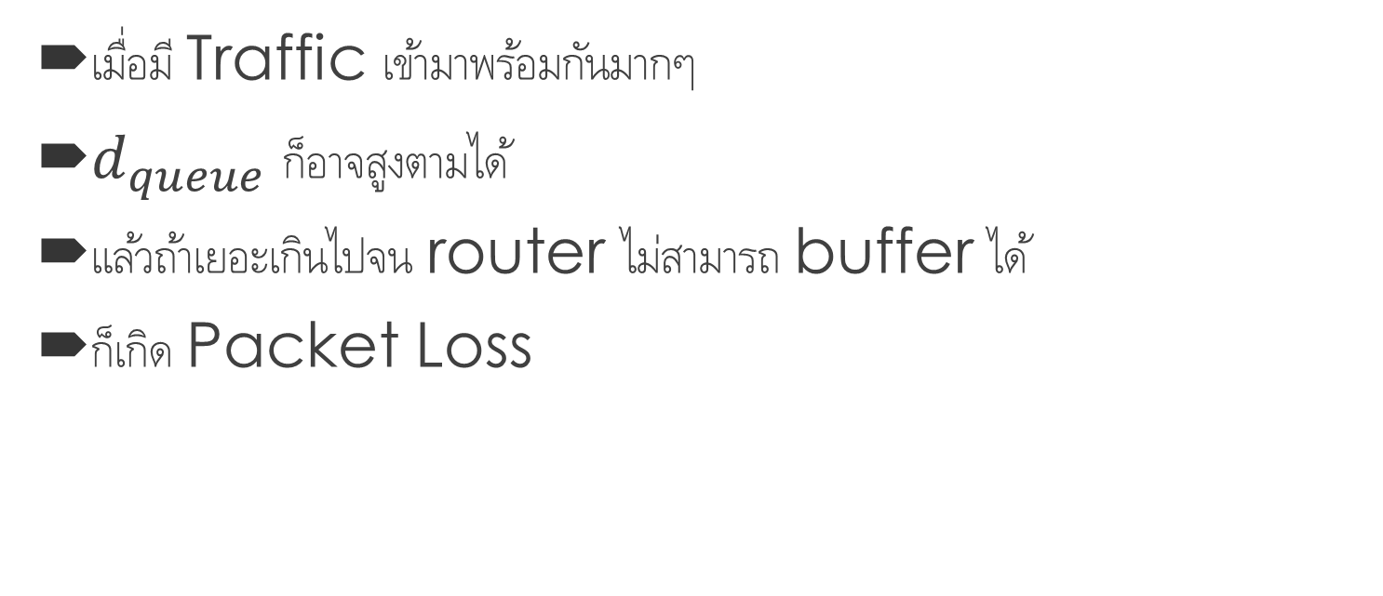
Queuing Delay และ Packet Loss
เมื่อมี Traffic เข้ามาพร้อมกันมากๆ
$d_{queue}$ ก็อาจสูงตามได้
แล้วถ้าเยอะเกินไปจน router ไม่สามารถ buffer ได้
ก็เกิด Packet Loss

Slide 24
Queuing Delay และ Packet Loss

Slide 25
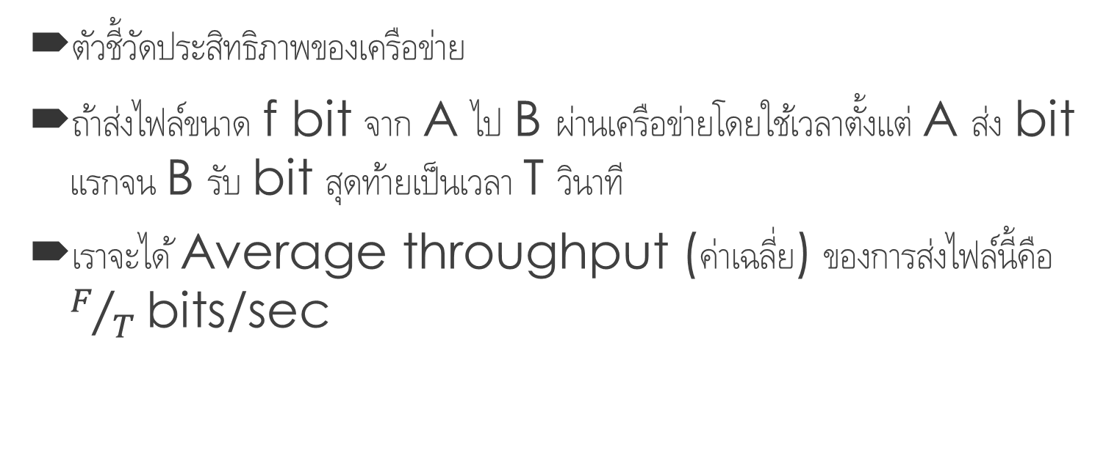
Throughput
ตัวชี้วัดประสิทธิภาพของเครือข่าย
ถ้าส่งไฟล์ขนาด f bit จาก A ไป B ผ่านเครือข่ายโดยใช้เวลาตั้งแต่ A ส่ง bit แรกจน B รับ bit สุดท้ายเป็นเวลา T วินาที
เราจะได้ Average throughput (ค่าเฉลี่ย) ของการส่งไฟล์นี้คือ $F/T$bits/sec

Slide 26
Throughput

Slide 27
Bottleneck ปัญหาคอขวด

Slide 28
OSI Model
สร้างขึ้นโดย The International Organization for Standardization หรือที่รู้จักกันว่า ISO(International Standard Organization)
OSI ย่อมาจาก Open System Interconnect หรือโปรโตคอลการเชื่อมต่อเครือข่ายแบบเปิด
เพื่อให้อุปกรณ์คอมพิวเตอร์และอุปกรณ์เครือข่ายที่ผลิตโดยบริษัทต่างๆ สามารถทำงานร่วมกันได้

Slide 29
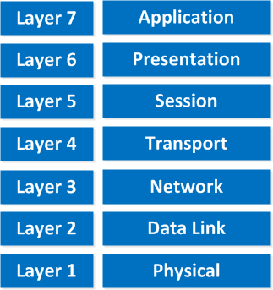
OSI Model
เพื่อให้ง่ายแก่การเข้าใจ OSI Model แบ่งตามหน้าที่และขั้นตอนการทำงานออกเป็น 7 ชั้น (หรือเรียกว่า Layer)
จำง่ายๆว่า
“All People Seem To
Need Data Processing”

Slide 30
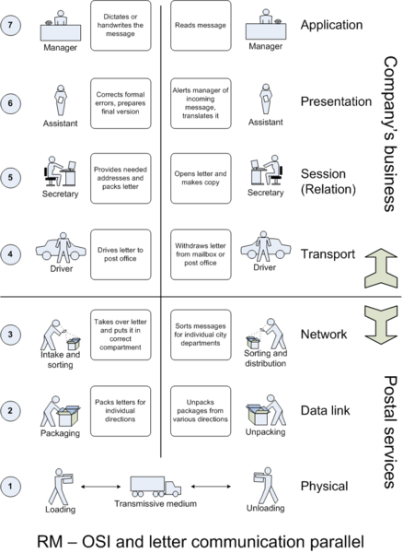

Slide 31
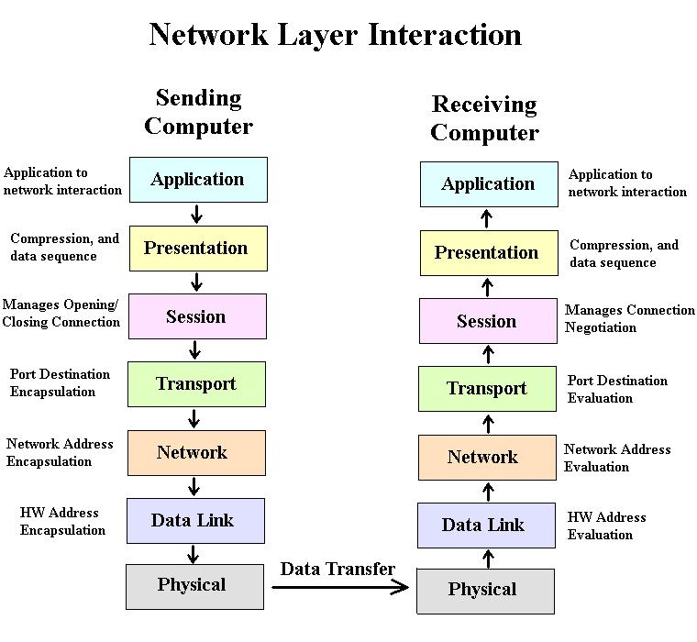

Slide 32
OSI Model vs TCP/IP
OSI Model
Application Layer
TCP/IP
Presentation Layer
Session Layer
Transport Layer
Network Layer
Application Layer
Data Link Layer
Physical Layer
Transport Layer
Internet Layer
Network Access Layer

Slide 33
Encapsulation

Slide 34
Security Attacks in a Networks
Denial of Service Attacks (DoS)
Masquerading Attacks; IP spoofing
Sniffing Attacks
Etc.

Slide 35
Distributed Denial of Service Attacks

Slide 36
Next Week
Application Layer on TCP/IP Model

